Slide 1
Presentación del curso
Introducción al manejo y análisis de datos biológicos usando
R
Dr. Diego Carmona Moreno Bello
(Cátedra Conacyt)
Depto. Ecología Tropical,
UADY

Slide 2
Tésis del curso
R incrementan nuestra capacidad de aprender, investigar, y crear, favoreciendo nuestra competitividad laboral.
R se suele enseñar asociado a estadística, cuando es más que un programa de estadística.
Al inicio, existe un trade-off entre aprender R como lenguaje y estadística

Slide 3
Tésis del curso
R requiere paciencia y solemos no darnos tiempo ni espacio para aprender este lenguaje.
La presión académica por analizar datos rápidamente favorece el regresar a herramientas y procedimientos poco eficientes, limitados en reproducibilidad, restrictivos en libertades de usuarios y en capacidad de análisis (ej. excel)
Resultado: académicos (estudiantes y profesores) que desisten en usar R se limitan y restringen la conformación de comunidades de usuarios que favorecería un incremento en la capacidad de análisis de los individuos y las instituciones.

Slide 4
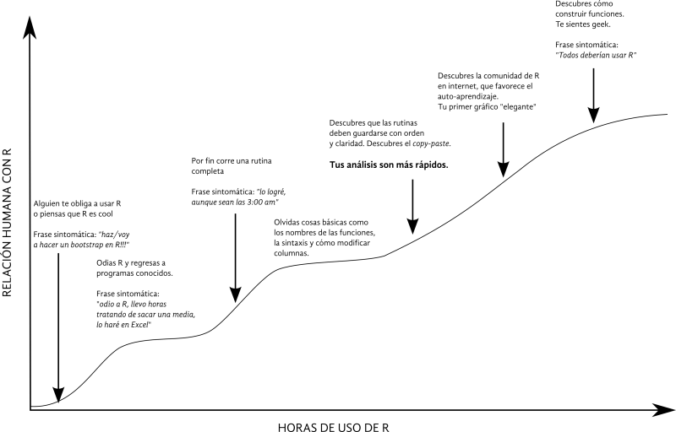
Curva de aprendizaje

Slide 5
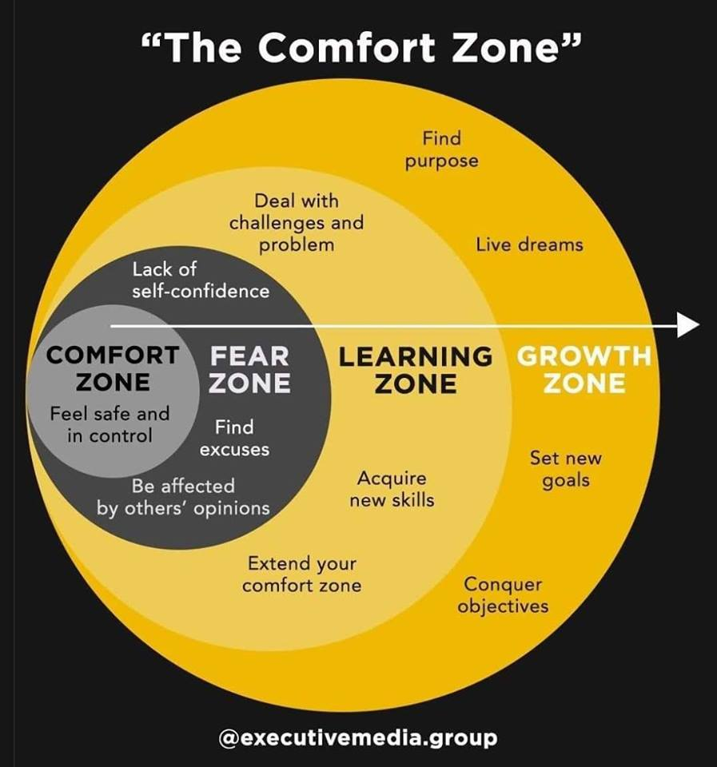
El comfort del idiota (Peter Capusotto)
https://www.youtube.com/watch?v=PdESMwCkn-g

Slide 6
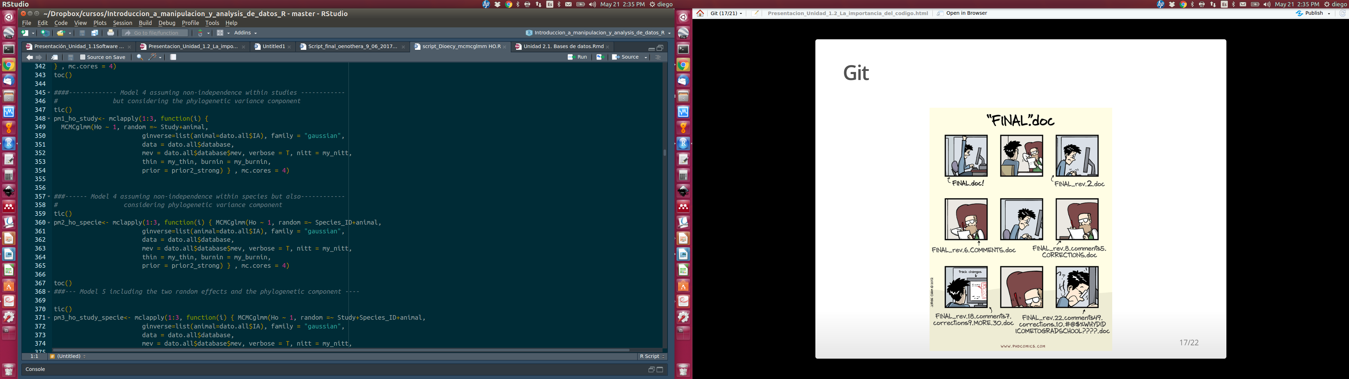


Slide 7
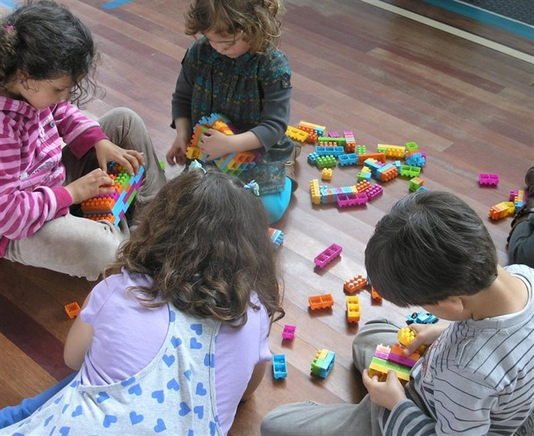

Slide 8
Objetivo general
Establecer las bases fundamentales para lograr un manejo óptimo de R.
Sentar las bases necesarias que facilite el aprendizaje de cursos avanzados
Reforzar habilidades que permita al alumno ser autodidacta en el uso de este programa.

Slide 9
Índice general
Introducción general.
Manejo de bases de datos
Listas, matrices y arrays
Sobre funciones y programación
Gráficos
Introducción al análisis de datos básico

Slide 10
Evaluación
Estrategia de evaluación | Criterio de evaluación | Ponderación
Retos | Claridad, estructura, reproducibilidad, consistencia en estilo de escribir código | 55%
Ensayo 1 | Claridad, buena argumentación, uso de citas | 15%
Examen a casa (1) |  | 30%

Slide 11

¿Por qué tener un parto natural y no una cesárea?
¿Por qué quieres aprender R?

Slide 12


